Slide 1
Rökfri och alkoholfri före och efter operation
APT-material

Slide 2
Planering för verksamhetsansvarig
APT 1, Rutin för rökfri och alkoholfri operation
Film för medarbetare – Rökfri och alkoholfri operation
Information om ny rutin och det material som finns att tillgå
APT 2, Reflektion och diskussion
Medarbetare ska ha läst rutinen, aktuella kunskapsstöd och informationen på vårdgivarwebben
Reflektion och diskussion utifrån verksamhetens förutsättningar
Dokumentera förbättringsåtgärder och bestäm hur arbetet ska följas upp
APT 3, Uppföljning och framtid
Uppföljning efter 3-6 månader – hur går det?

Slide 3
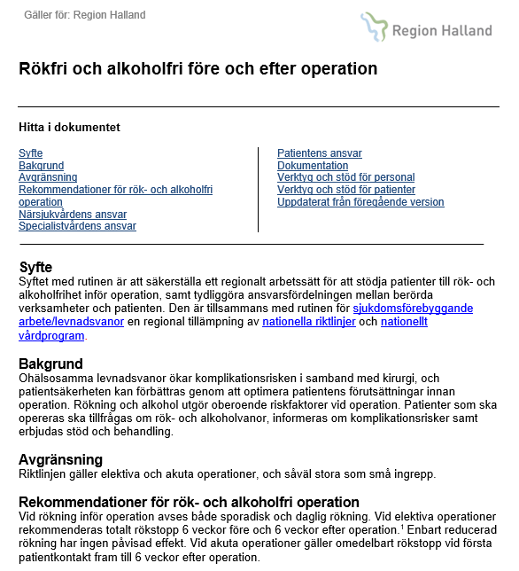
APT 1 Rutin för rökfri och alkoholfri operation

Slide 4
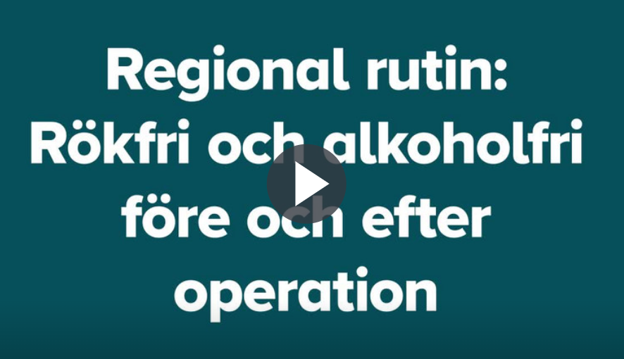
APT 1
Rutin för rökfri och alkoholfri operation
Informera om ny rutin för rök- och alkoholfri operation
Film för medarbetare - Rökfri och alkoholfri före och efter operation

Slide 5
Förberedelser inför APT 2
Ta del av rutinen samt aktuella nationella och regionala kunskapsstöd
Rökfri och alkoholfri före och efter operation, regional rutin
Nationellt vårdprogram levnadsvanor
Levnadsvanor inför operation (kapitel 13, sid. 82)
Kortversion Inför operation (bilaga 5 sid. 13)
Terapirekommendationer Halland (regionhalland.se)
Rök- och alkoholfri operation (regionhalland.se)
Ta del av den information som finns för patienter
Levnadsvanor i samband med operation – 1177
Rökfri och alkoholfri före och efter operation, broschyr Region Halland
Att bli tobaksfri, broschyr Region Halland

Slide 6
APT 2
Reflektion och diskussion

Slide 7
APT 2
Förslag på diskussionsfrågor utifrån verksamhetens förutsättningar
Vad innebär det för vårt arbete?
Vad gör vi redan idag bra inom området rök- och alkoholfri operation?
Vad behöver vi bli bättre på inom området rök- och alkoholfri operation?
Ex 1. När och hur uppmärksammar vi om en patient röker och/eller dricker alkohol?
Ex 2. Vem/vilka hos oss uppmärksammar patienten som röker och/eller dricker alkohol?
Ex 3. Har vi kompetens att hänvisa till tobaksavvänjare eller alkoholbehandlare? (Närsjukvård)
Ex 4. Remitterar vi våra patienter för rökavvänjning inför sin operation? Uppföljning? (Specialistvård)
Dokumentera förbättringsåtgärder och bestäm hur arbetet ska följas upp!

Slide 8
APT 3
Uppföljning och framtid

Slide 9
APT 3
Förslag på diskussionsfrågor
Hur har det gått?
Det som gått bra: varför har det gått bra?
Det som gått mindre bra: varför har det gått mindre bra?
Märks någon skillnad
… för våra patienter?
… för oss som medarbetare?
Framtid
Hur vidmakthåller vi genomförda förändringar?
Hur arbetar vi vidare med våra utmaningar?

Slide 10
Sprid goda exempel och inspirera andra
Berätta gärna om hur just ni arbetar med att förbättra levnadsvanor för patienter inför operation och hur det gör skillnad hos er. Hör av er till kunskapsstyrning@regionhalland.se så kan vi hjälpa till att sprida det till fler verksamheter.
Vid frågor kontakta Susanne Johansson, Avdelningen för kvalitet, Regionkontoret
Epost: susanne.l.johansson@regionhalland.se
Telefon: 070-205 07 79

